Slide 1
化学 · 选择性必修2 物质结构与性质 · 第3单元 晶体结构与性质
配合物与超分子
新课 · 第6课时 · 45分钟
学习任务群： | 年级：高二
01

Slide 2
学习目标
1
目标
2
目标
宏观辨识与微观探析：描述配合物的组成与配位键形成。
变化观念与平衡思想：认识超分子由分子间作用力自组装。
3
目标
4
目标
证据推理与模型认知：判断中心离子、配体、配位数。
科学探究与创新意识：通过实例认识配合物与超分子的应用。
02

Slide 3
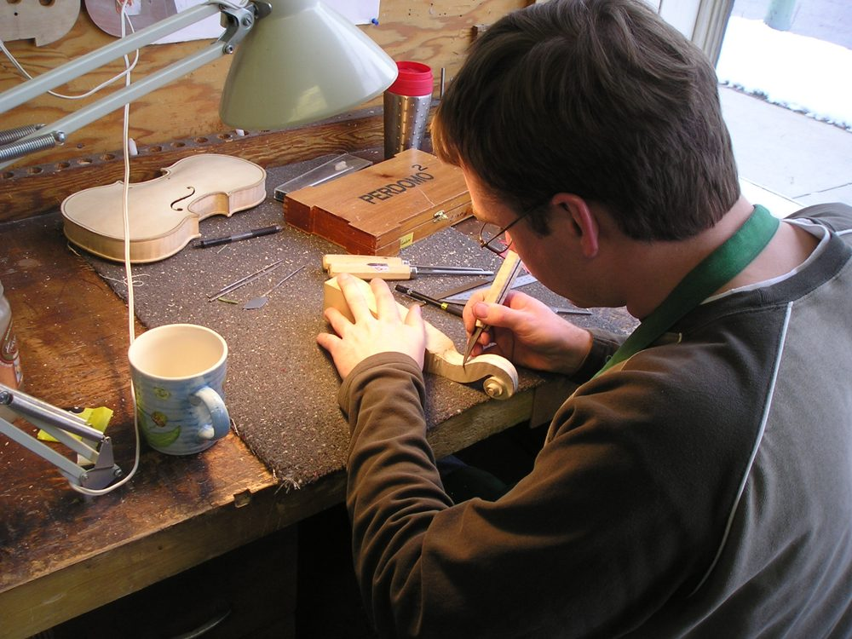
课文背景
配合物由中心原子/离子(多为过渡金属)与一定数目的配体(提供孤对电子的分子或离子)通过配位键结合形成。配位数常见4(平面四方或四面体)或6(八面体)。应用：治疗(顺铂)、络合滴定、色素。超分子：由两种或多种分子通过分子间作用力(氢键、范德华力、静电等)形成的有组织的聚集体，如分子识别、冠醚、DNA双螺旋、C60等。
资料图（自由授权，复用 craft.jpg）
03

Slide 4
学习重点
① 配合物：中心离子/原子+配体(供孤对)经配位键结合。
② 组成：[Cu(NH3)4]SO4中内界[Cu(NH3)4]2+、外界SO42-;Cu2+中心,NH3配体,配位数4。
③ 配位数：配位原子总数(如[Co(NH3)6]3+为6)。
④ 超分子：分子经分子间力(氢键等)聚集,如冠醚、DNA双螺旋、分子识别。
04

Slide 5
学习路径
1
Step 1 导入
2
Step 2 组成
3
Step 3 配位数
4
Step 4 应用
5
Step 5 超分子
6
Step 6 练习+作业
05

Slide 6
易混易错
!
!
① 配位键方向。原因：配体供孤对、中心空轨道接受,与寻常共价键"各供1e"不同,角色易反,需辨析。
② 配位数。原因：配位数=配位原子数(非配体分子数),如[Cu(en)2]2+配体2个但配位原子4(配位4),易错。
!
③ 超分子≠高分子。原因：超分子靠分子间力聚集(非共价键连成链),与共价高分子不同,易混,需区分。
06

Slide 7
要点板书
┌── 配合物超分子 ──┐ │ 中心+配体 │ │ 配位键(供孤对)│ │ [Cu(NH3)4]2+│ │ 配位数4 │ │ 顺铂抗癌 │ │ 超分子:分子间 │ │ 力自组装 │ └────────────────┘
07

Slide 8
分层作业
【基础作业】1. 配合物通常由哪几部分组成？以[Cu(NH3)4]SO4为例说明。2. 什么是配位数？[Cu(NH3)4]2+的配位数是多少？3. 超分子与高分子化合物有什么本质区别？
【提高作业】为什么[Cu(NH3)4]SO4溶液中加入BaCl2会产生白色沉淀，而加入NaOH却不易立即生成Cu(OH)2沉淀？
08

Slide 9
本课小结
本单元主题：晶体结构与性质。把今天学到的方法带进下一篇——自己读、自己想、自己写。
方法迁移：圈关键信息 → 理事件脉络 → 析人物精神
09

